Slide 1
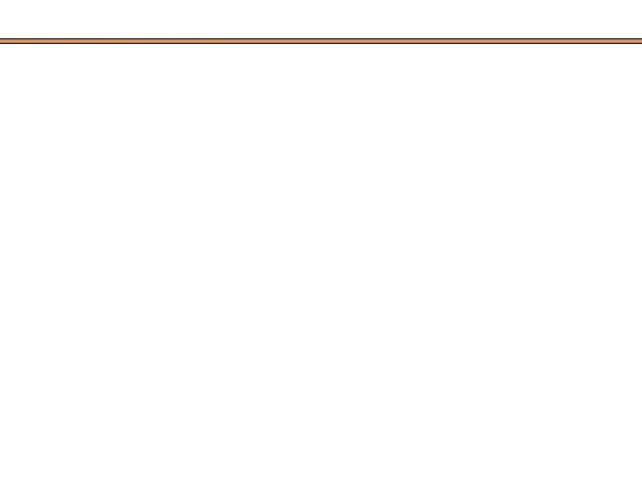
MATLAB优化算法案例分析与应用
第二十二章
第22章
一级倒立摆变结构控制系统设计与仿真研究

Slide 2
MATLAB优化算法案例分析与应用
第二十二章
倒立摆系统属于多变量、快速、非线性和绝对不稳定系统。早在上世纪60年代人们就开始了对倒置系统的研究，1966年Schaefer和Cannon应用Bang-Bang控制理论，将一个曲轴稳定于倒置位置。在19世纪60年代后期，作为一个典型的不稳定、严重非线性例证提出了倒立摆的概念，并用其检验控制方法对不稳定、非线性和快速性系统的处理能力，受到世界各国许多科学家的重视，从而用不同的控制方法控制不同类型的倒立摆，成为具有挑战性的课题之一。
本文利用现代控制理论，对一级倒立摆进行控制，建立在状态空间法基础上，利用状态反馈来进行反馈控制。状态反馈是体现现代控制理论特色的一种控制方式。本文利用MATLAB软件强大的数值计算能力和数据可视化能力，对倒立摆系统进行滑模变结构控制仿真，系统仿真结果表明，采用滑模变结构控制倒立摆系统，系统稳定性较好，鲁棒性较好，由此证明了滑模变结构控制器的有效性。

Slide 3
MATLAB优化算法案例分析与应用
第二十二章
22.2 滑模变结构控制理论概述
近些年来，不确定系统逐渐增多，人们更多的寻求如何有效的控制不确定系统，并试图提升不确定系统的鲁棒性和稳定性，有很多学者也提出了不少的改进方法，已经可以基本实现在某些特定条件下的控制系统的鲁棒性控制。
然而，纵使人们在不断的改进不确定系统的控制性能，也只是单方面的促进不确定系统的控制性能，即要么提高了系统的稳定性，而降低了系统的性能鲁棒性，或者单方面的提升了系统的鲁棒性而降低了系统的稳定性，因此如何得到一个系统，能够平衡系统鲁棒性和稳定性的矛盾，显得尤为关键。
对于线性系统的鲁棒性控制，已经取得很多成就，然而实际工程问题的复杂化和非线性度的增大，导致控制系统并不是那么简单可控，因此广大学者试图寻找另一种非线性系统鲁邦控制方法，由此诞生了变结构控制理论——滑动模在规范空间中对系统参数变化具有不变性等特点，它的出现，引起世界各个学者纷纷研究与促进。

Slide 4
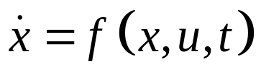
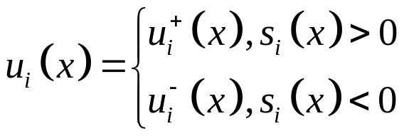
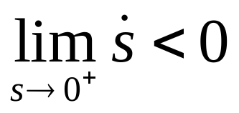
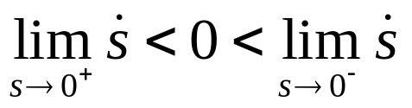
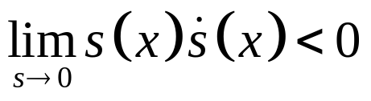
MATLAB优化算法案例分析与应用
第二十二章
22.4 滑模变结构控制定义
滑模变结构控制的定义如下：
寻求滑模变结构控制：
22.5.1 滑动模态的存在条件

Slide 5
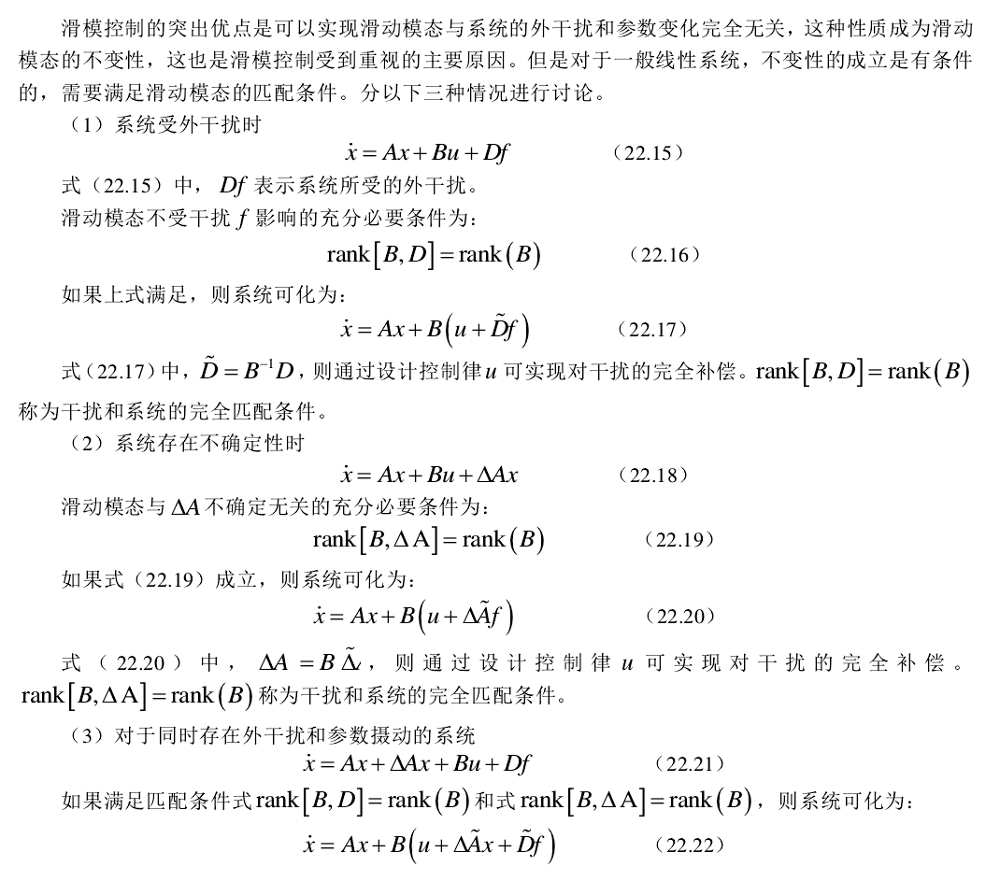
MATLAB优化算法案例分析与应用
第二十二章
22.5.3 滑模控制系统的匹配条件及不变性

Slide 6
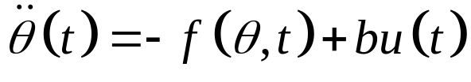
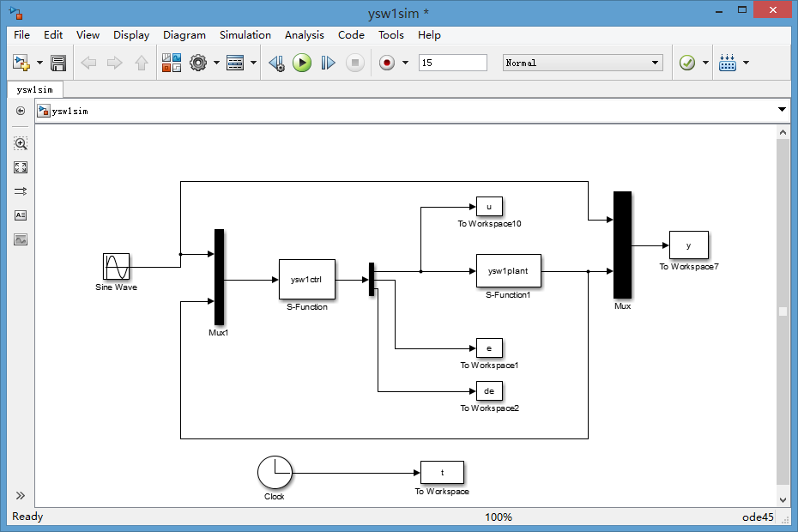
MATLAB优化算法案例分析与应用
第二十二章
22.6 基于趋近率的滑模控制器仿真
考虑如下被控对象：

Slide 7
MATLAB优化算法案例分析与应用
第二十二章
function [sys,x0,str,ts]=mdlInitializeSizes
sizes = simsizes;
sizes.NumContStates = 0; % 连续
sizes.NumDiscStates = 0; % 离散
sizes.NumOutputs = 3; % 输出
sizes.NumInputs = 3; % 输入
sizes.DirFeedthrough = 1; % 反馈
sizes.NumSampleTimes = 0; % 采样时间
sys = simsizes(sizes);
x0 = [];
str = [];
ts = [];
function sys=mdlOutputs(t,x,u)
thd=u(1);
dthd=cos(t);
ddthd=-sin(t);
th=u(2);
dth=u(3);
c=15;
e=thd-th;
de=dthd-dth;
s=c*e+de;
fx=25*dth;
b=133;
epc=5;k=10;
ut=1/b*(epc*sign(s)+k*s+c*de+ddthd+fx);
sys(1)=ut;
sys(2)=e;
sys(3)=de;

Slide 8
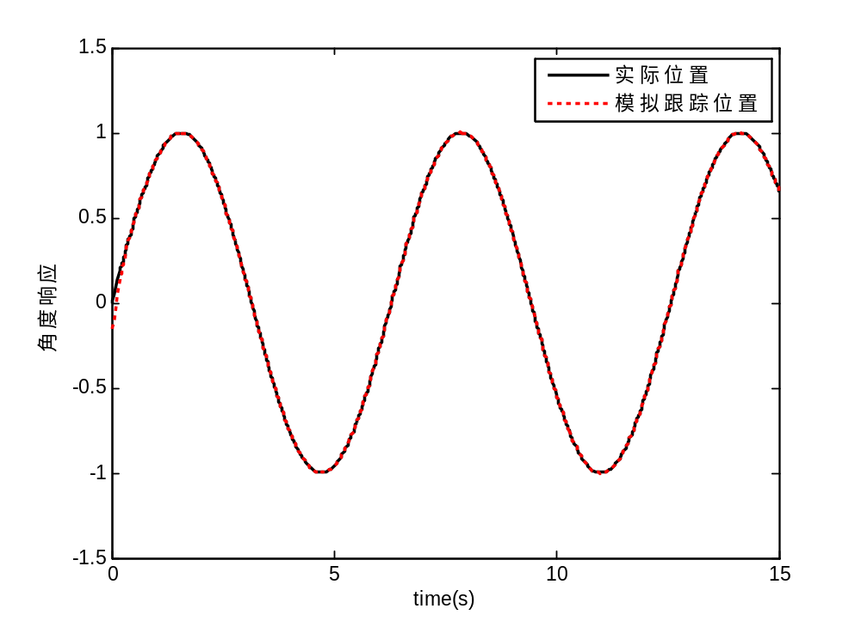
MATLAB优化算法案例分析与应用
第二十二章
图22- 2 位置跟踪

Slide 9
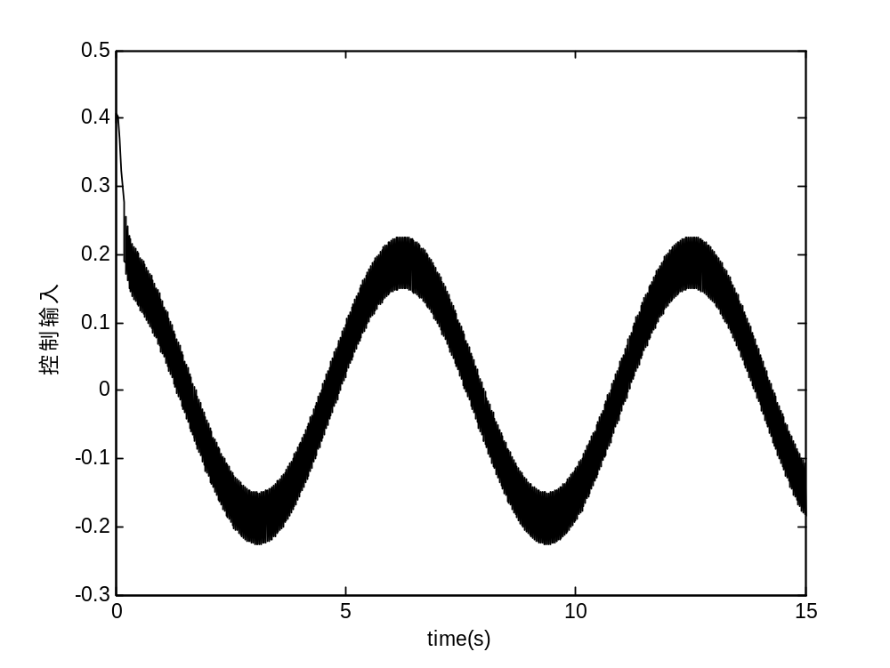
MATLAB优化算法案例分析与应用
第二十二章
图22- 3 控制输入

Slide 10
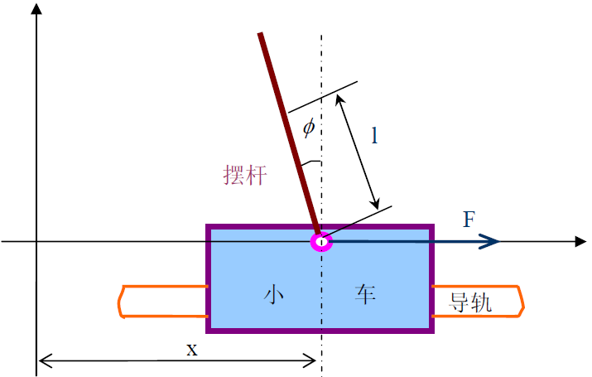
MATLAB优化算法案例分析与应用
第二十二章
22.7 倒立摆模型分析

Slide 11
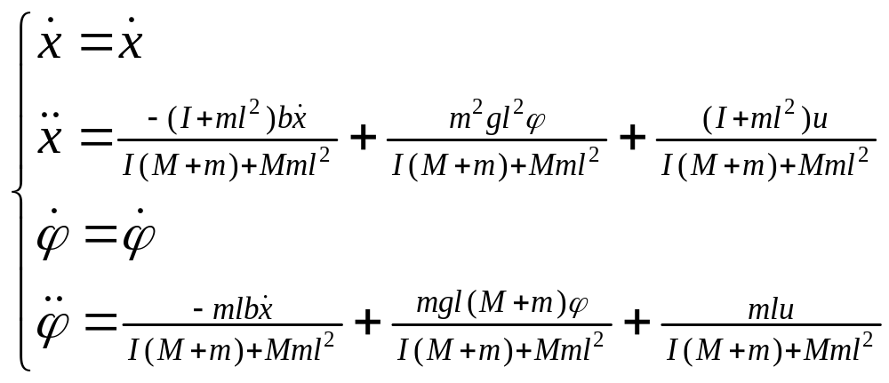
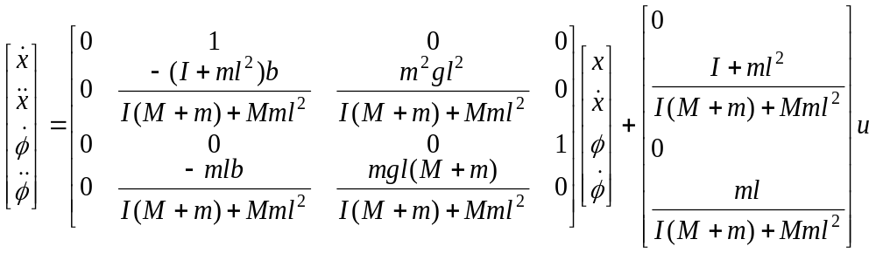
MATLAB优化算法案例分析与应用
第二十二章

Slide 12
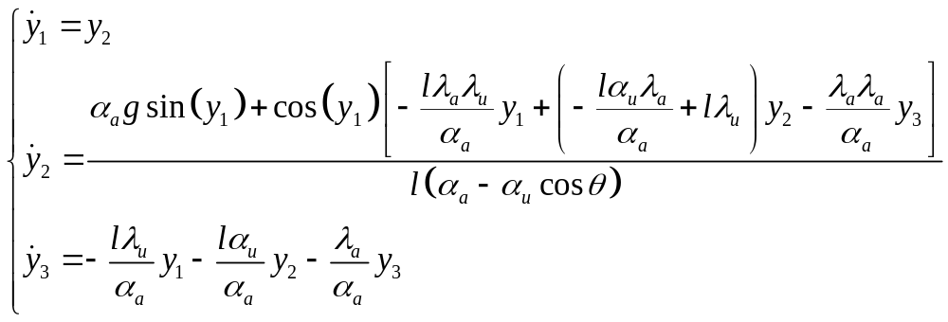
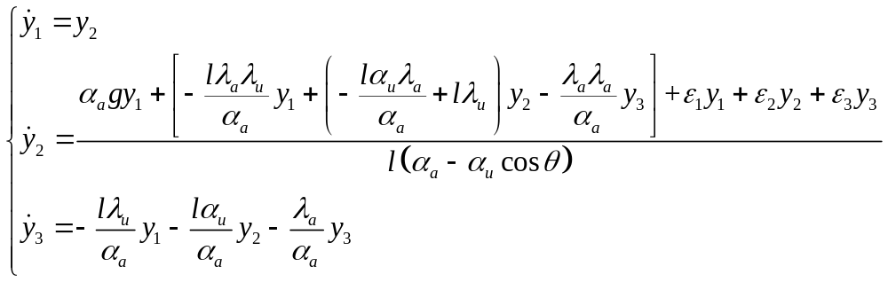
MATLAB优化算法案例分析与应用
第二十二章
22.9 倒立摆变量空间的θ化

Slide 13
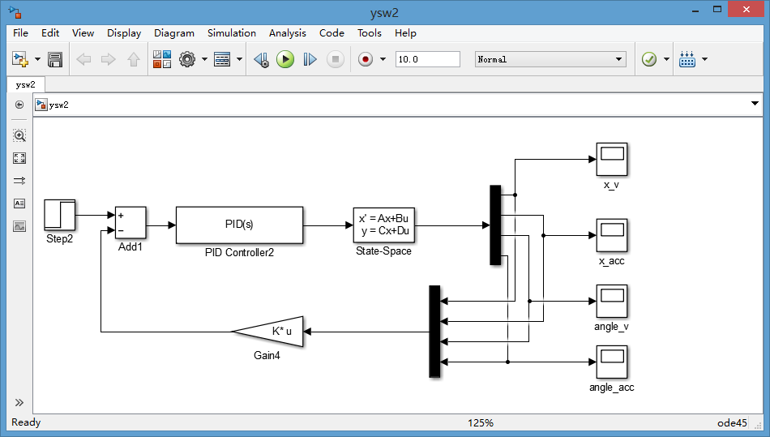
MATLAB优化算法案例分析与应用
第二十二章
图22- 7 PID倒立摆控制

Slide 14
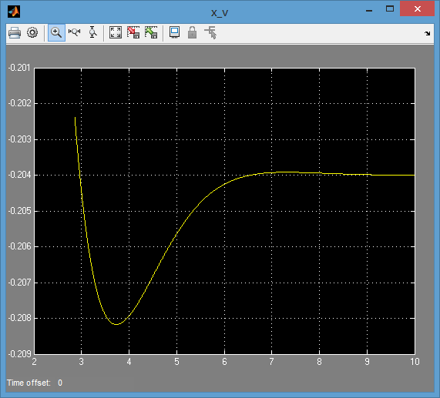
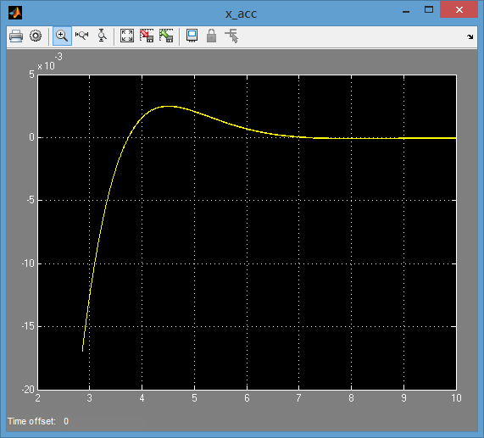
MATLAB优化算法案例分析与应用
第二十二章

Slide 15
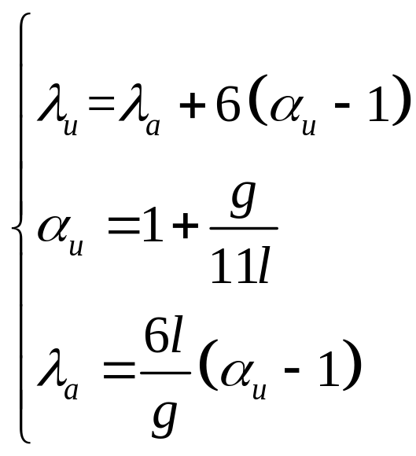
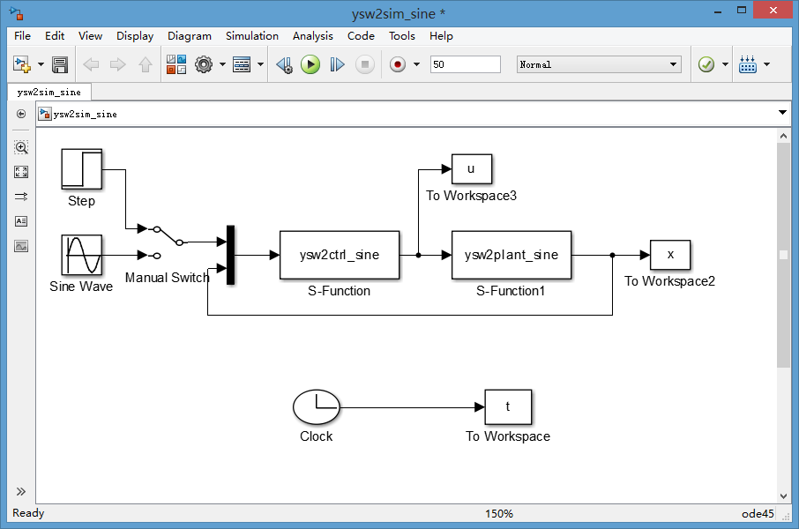
MATLAB优化算法案例分析与应用
第二十二章
22.11 倒立摆滑模控制

Slide 16
MATLAB优化算法案例分析与应用
第二十二章
xite=3;
fai=0.10;
if abs(s)<=fai
sat=s/fai;
else
sat=sign(s);
end
b1=Muu/(Maa*Muu-Mau^2);
b2=-Mau/(Maa*Muu-Mau^2);
f1=(Muu*fa-Mau*fu)/(Maa*Muu-Mau^2);
f2=(-Mau*fa+Maa*fu)/(Maa*Muu-Mau^2);
ut=-1/(alfaa*b1+l*alfau*b2)*(alfaa*f1+l*alfau*f2+dsr+xite*sat);
sys(1)=ut;

Slide 17
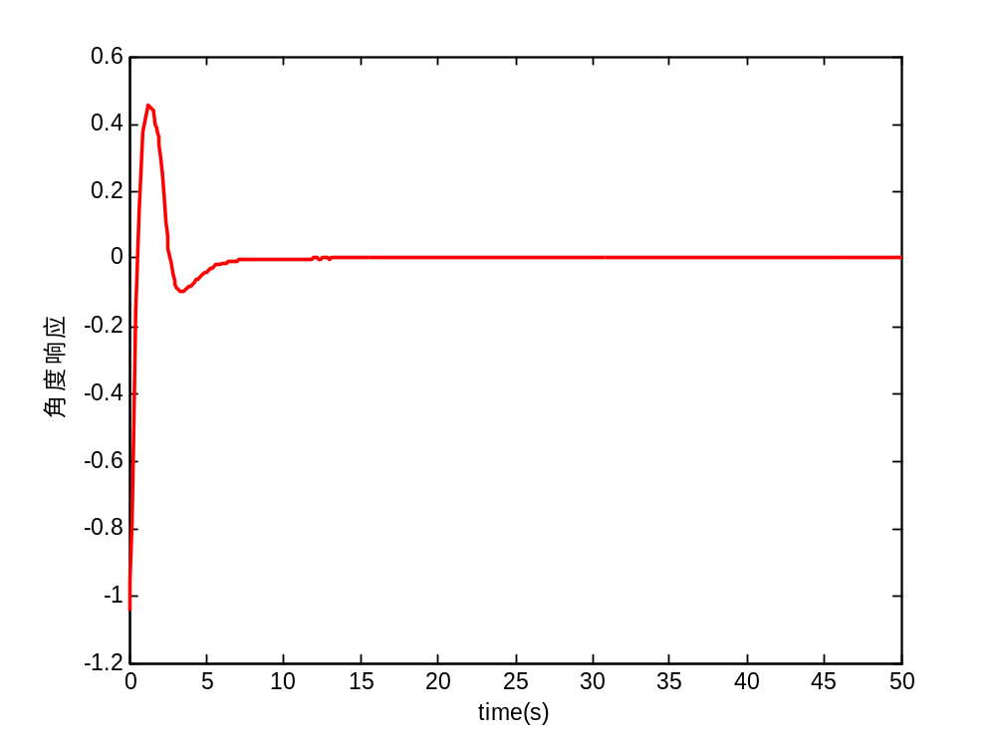
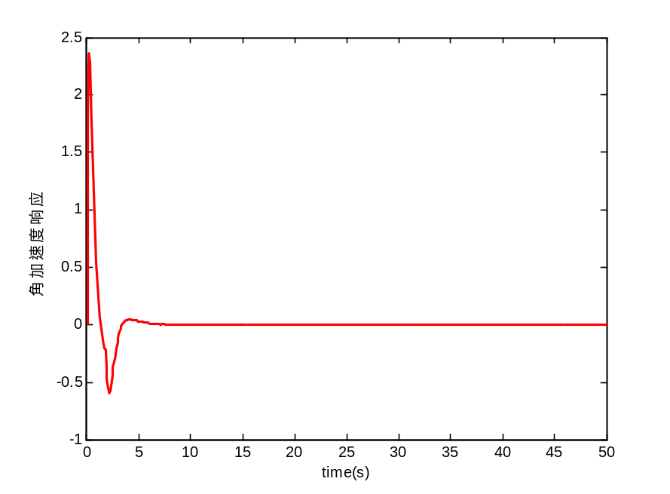
MATLAB优化算法案例分析与应用
第二十二章

Slide 18
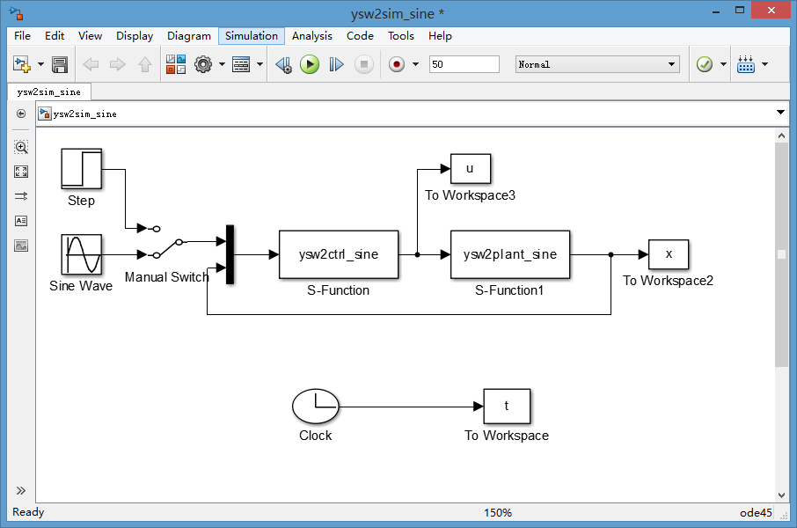
MATLAB优化算法案例分析与应用
第二十二章
图22- 17 正弦函数响应

Slide 19
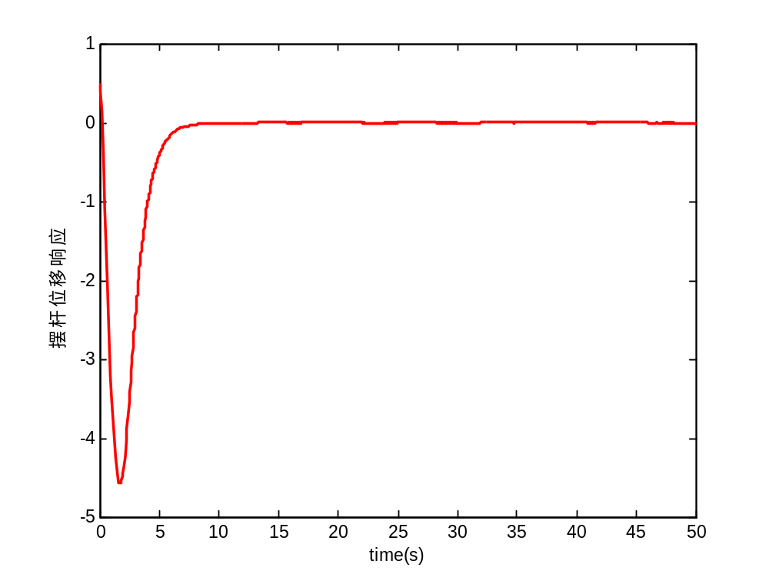
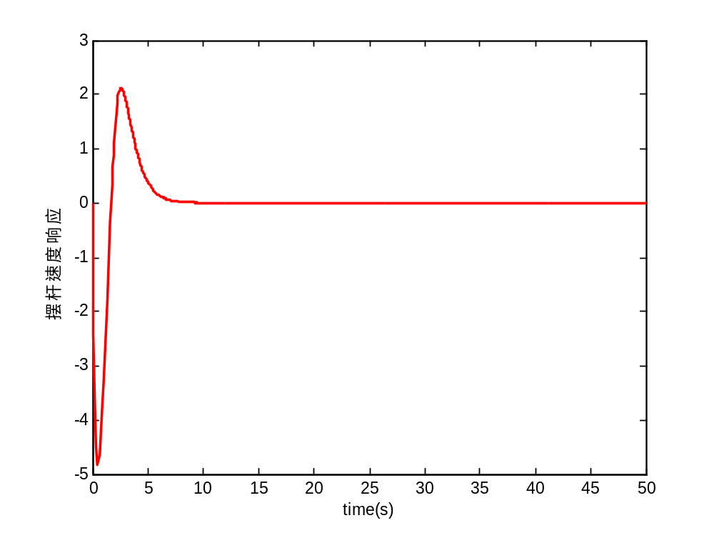
MATLAB优化算法案例分析与应用
第二十二章
图22- 20 倒立摆小车位移变化图
图22- 21 倒立摆小车速度变化图

Slide 20
MATLAB优化算法案例分析与应用
第二十二章
倒立摆系统属于多变量、快速、非线性和绝对不稳定系统。倒立摆系统作为一个被控对象，其控制效果可以通过摆动角度、位移和稳定时间直接度量。滑模变结构控制系统（Variable-Structure Control System with sliding Mode，简称为VSS）是一类特殊非线性系统，其非线性表现为控制的不连续性。本章研究了一级倒立摆变结构控制系统设计及仿真研究，分析了滑模变结构控制的现状，研究了滑模变结构的控制定义、基本原理以及滑模变结构的基本控制方法，并在此基础上讨论了倒立摆的数学模型，为仿真分析提供理论基础。然而采用滑模变结构倒立摆控制也存在很多不足，滑模变结构控制实现起来比较简单，对外不干扰及参数不确定性时，具有较强的鲁棒性。但是滑膜控制存在抖振现象，不仅影响系统的控制精度、增加能量消耗减少机器的使用寿命，还有可能激发系统未建模部分的强迫振动，严重时会造成系统的不稳定。

